Slide 1
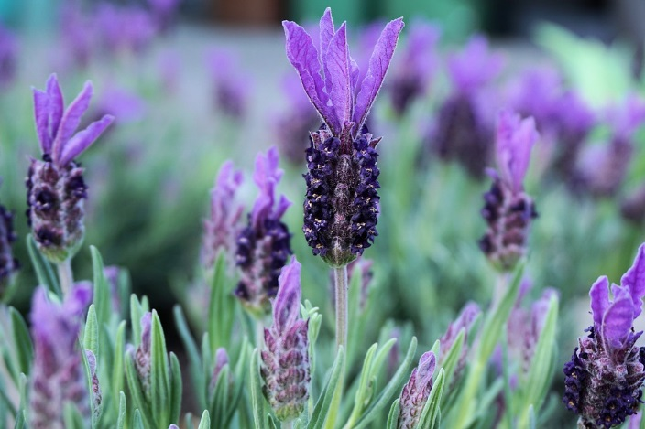
APESAR DE TUDO, A VIDA CONTINUA...
COM
Norma Ap. Silveira de Moraes
Divulgação
Norma Experimentais Poéticos
www.Sergrasan.com

Slide 2
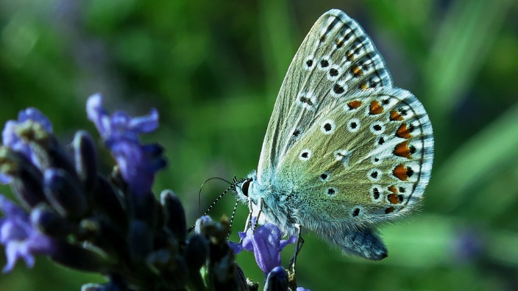
Apesar de alguns tombos, é bom sacudir a poeira e continuar, mesmo que tenha que mudar tudo ou recomeçar.
Apesar de alguns sofrimentos, é preciso o enfrentamento visando a superação e o fortalecimento.

Slide 3

Apesar de algumas perdas, é preciso ter a consciência de que a vida é dinâmica, as coisas vão e voltam.
Apesar de tanto cansaço, é bom levar a vida com gratidão, pois o universo Cósmico está sempre nos ajudando.

Slide 4

Apesar de tanta decepção, é preciso se conscientizar que nem tudo vem logo, algumas sementes demoram a brotar.
Apesar de tantas dores, é preciso cuidar do templo da alma com muita dedicação e alinhamento.

Slide 5

Apesar de tanto desengano, a vida costuma nos ensinar de maneira que ainda não compreendemos.
Apesar dos mistérios, o homem continua buscando respostas para evoluir, é só focar e seguir buscando a essência

Slide 6

Apesar das provações, a vida sempre tem respostas boas e gratificantes também, é porém boa e bela.
Apesar da ingratidão, é preciso seguir em frente, pois muitas coisa nos é dado por outra pessoa que o universo coloca em nosso caminho.

Slide 7

Apesar da angústia que há na vida pelas incertezas, temos muita coisa para viver e ser valorizada.
Apesar da injustiça, devemos crer que há a Justiça Divina, a lei das consequências, causa e efeito, tudo volta para quem pratica seja o que for, o mal ou bem.

Slide 8

Apesar da tristeza, precisamos buscar momentos felizes, pois a felicidade é isso, pedaços de momentos felizes.
Apesar da injustiça social, a fé precisa ser inabalável, pois Deus também age na vida da gente, o bem atrai o bem.

Slide 9

Apesar dos apegos, o desapego nos ajudam a levar a vida com mais leveza, aproveitar o que se conquista, sem amarras.
Apesar das desilusões, é bom crer que ainda existe pessoas boas, que sabem amar e ser leais e honestas. AME E SERÁS AMADO

Slide 10
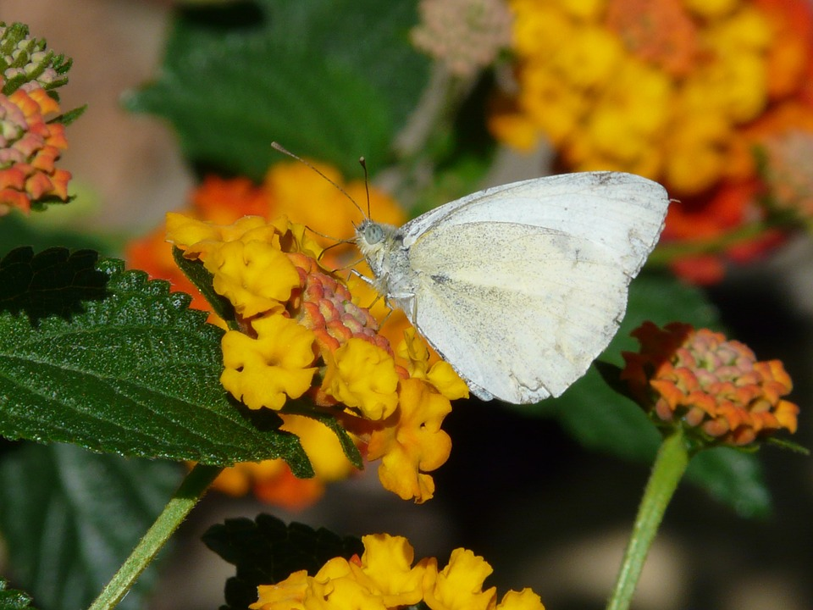
Apesar do mal, de tanta violência, tanta coisa ruim acontecendo, manter o lar em paz e cheio de amor, ajuda a superar as vicissitudes da vida lá fora.
Apesar de ser mal interpretado, o que vale o que é de verdadeiro que se trás na alma, e nas ações perante a vida.

Slide 11

Apesar das críticas e julgamento, o que vale e conta mesmo é cada lição bem feita, cada ação da alma, pois quem cuida e julga é Deus.
Apesar da luta, se a vitória demora. é porque ainda não chegou a hora, ou é preciso seguir por outro caminho, buscar a verdadeira missão.

Slide 12
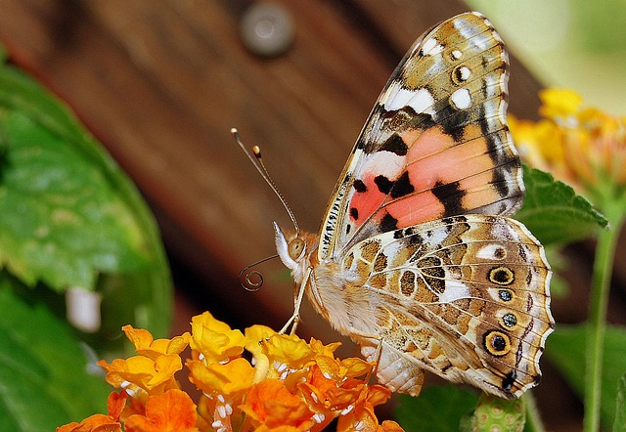
Apesar da inveja, Deus cuida de quem busca realizar o sonho sem passar por cima de outra pessoa, sem tirar o mérito do outro.
Apesar do ódio, nossa aura é protegida quando dispomos a fazer o bem, perdoar e livrar deste peso que causa o maior dos males.

Slide 13
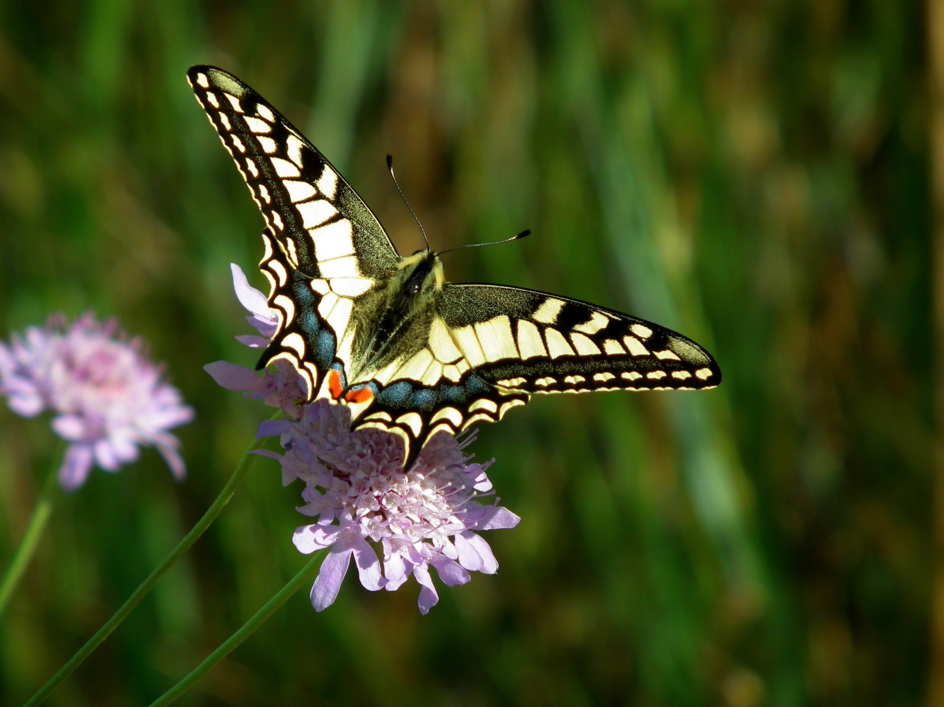
Apesar da maldade e maledicência, quem ora, tem fé e faz o bem, tem o escudo intransponível de Deus, que guarda e ilumina.
Apesar das adversidades, creia que haverá possibilidades para ser feliz de alguma maneira, nem tudo é feito com dinheiro, lembre-se disso.

Slide 14
Apesar dos contras, é preciso crer que há muita coisa boa no Universo Cósmico, que conspira a favor daquele que busca e acredita.
Apesar da energia negativa, que envolve os governos, a ganancia, injustiças sociais, tem um Deus que tudo Vê, sabe e age a nosso favor.

Slide 15
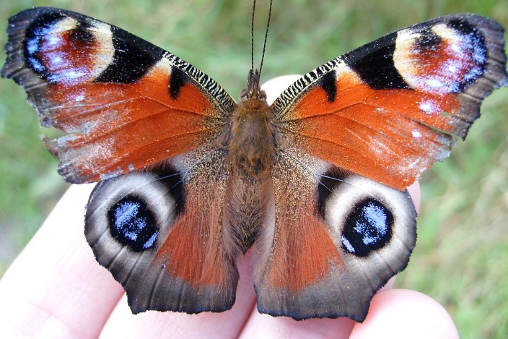
Apesar da ignorância, é preciso buscar algum conhecimento para não ser tão manipulado pelas manchetes direcionadas, é bom sempre buscar a verdade, pesquisar.
Apesar da mentira, podemos descobrir a verdade, um dia ela aparece, e tudo é esclarecido, por isso erramos tanto e perdemos tanto, as vezes acreditamos na calúnia, isso vale até para vida pessoal.

Slide 16

Concluindo: quantas vezes perdemos, caímos, sofremos por coisas que nem sabemos, pelos motivos adversos, advindo de forças que não podemos conter, mas vale lembrar, que muitas vezes lá na frente, veremos que foi para acontecer coisas melhores, uma guinada no destino muito bem-vinda.
AUTORIA: POETISA- NORMA APARECIDA SILVEIRA DE MORAES- 15/08/19

Slide 17

APESAR DE TUDO, A VIDA CONTINUA...
Poesia e formatação
Norma Ap. Silveira de Moraes
Imagens =: Google-Pixabay
Música:
Divulgação
www.normasilveiramoraes.recantodasletras.com.br
Norma Experimentais Poéticos
www.Sergrasan.com
16q08/19

